Slide 1


GABAerge forstyrrelser hos patienter med skizofreni
Et nyt behandlingsmål?
Kirsten Borup Bojesen, Læge, PhD, (speciallægeuddannelse i psykiatri)
Center for Neuropsykiatrisk Skizofreniforskning (CNSR), Psykiatrisk Center Glostrup
E-mail: kirsten.borup.bojesen@regionh.dk

Slide 2
Indhold
Baggrunden for at undersøge GABAerge forstyrrelser hos patienter med skizofreni
GABAerge forstyrrelser hos patienter med første-episode psykose ved sygdomsdebut og i sygdommens første 2 år
Mulige nye præparater rettet mod GABAerge forstyrrelser hos patienter med skizofreni

Slide 3
Indhold
Baggrunden for at undersøge GABAerge forstyrrelser hos patienter med skizofreni
GABAerge forstyrrelser hos patienter med første-episode psykose ved sygdomsdebut og i sygdommens første 2 år
Mulige nye præparater rettet mod GABAerge forstyrrelser hos patienter med skizofreni

Slide 4
Baggrund
25% af patienter med skizofreni har dårligt behandlingsrespons til antipsykotisk medicin, der blokerer dopamin-systemet
Post-mortem og prækliniske studier har fundet reducerede GABAerge interneuroner i kortikale områder
I prækliniske studier regulerer GABAerge interneuroner i kortikale områder dopamin-aktivitet i striatum
Kapur et al., Biol Psych, 2001, Cipriani et al., Cochrane Database Syst Rev, 2009; Howes et al. 2017 Am J Psychiatry; Sesack et al., Ann NY Acad Sci, 2003; Dienel&Lewis, Neurobiol Dis., 2019;

Slide 5
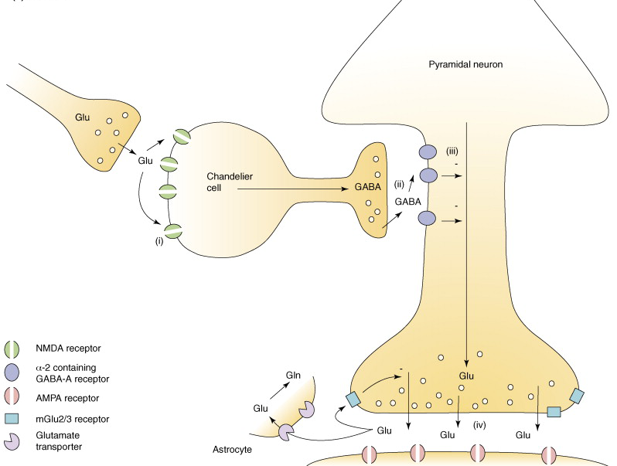
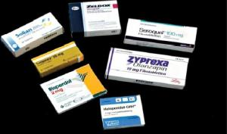
Baggrund
Glutamaterg neuron (aktiverer)
GABAerg neuron (hæmmer)
Dopaminerge neuroner
Olney and Faber 1995: Glutamate receptor dysfunction and schizophrenia; McGuire et al. 2008: Functional neuroimaging in schizophrenia; Carlsson et al. 1999: Neurotransmitter interactions in schizophrenia.

Slide 6
Indhold
Baggrunden for at undersøge GABAerge forstyrrelser hos patienter med skizofreni
GABAerge forstyrrelser hos patienter med første-episode psykose ved sygdomsdebut og i sygdommens første 2 år
Mulige nye præparater rettet mod GABAerge forstyrrelser hos patienter med skizofreni

Slide 7
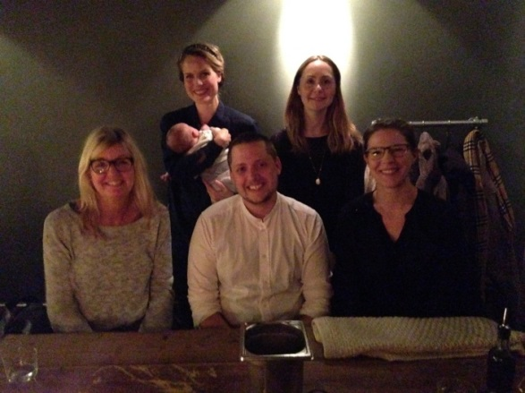
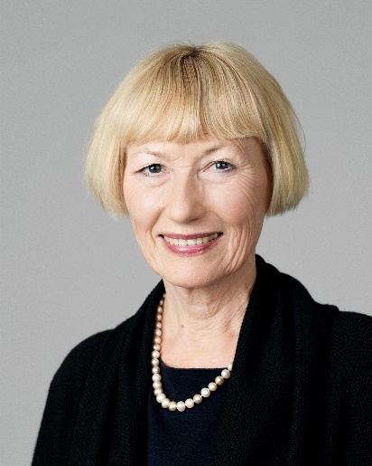
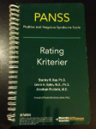

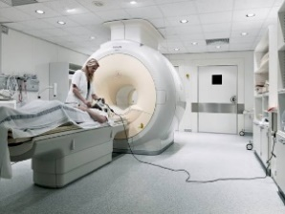
PECANSII studiet (2014-2019)
Inklusionskriterier
Første-episode psykose
18-45 år
Aldrig behandlet med antipsykotika
Ikke behandlet med benzodiazepiner
Aripiprazol
monoterapi
Antipsykotisk behandling
(forskellige præparater)
Antipsykotisk behandling
(forskellige præparater)
Baseline 6 uger 6 måneder 2 år
Undersøgelser ved alle besøg
Kliniske rating skalaer Kognitiv undersøgelse MR skanning

Slide 8
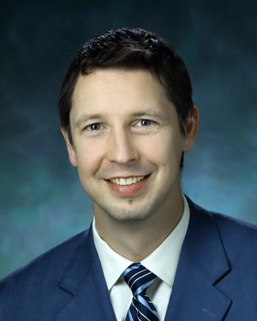
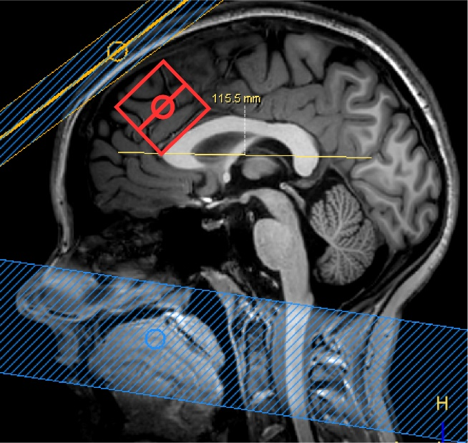
Design
GABA niveauer in dorsal Anterior Cingulate Cortex (dACC)
3T MRI skanner
MEGAPRESS sekvensen: 3*3*3cm3 voxel. TE=68 msec; TR=2000 msec;
128 averages. Analyseret med Gannet 3.1.

Slide 9
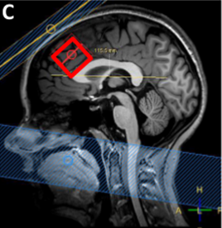
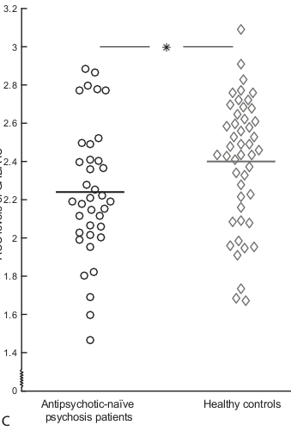
Resultater
GABA niveauer i ACC hos antipsykotika-naive patients med første-episode psykose
Bojesen et al. 2021 Biol. Psych

Slide 10
Resultater
GABA niveauer i ACC efter 6 uger og 6 måneder
 | R_{6 weeks} | NR_{6 weeks} | R_{26 weeks} | NR_{26 weeks}
N | 11 | 19 | 9 | 16
Treatment response ifølge Nancy Andreasen kriterierne. R: Responder. NR: Non-responder
Lavere GABA niveauer hænger signifikant sammen med det at være en ‘non-responder’ efter 26 uger (6 måneder): p=0.032
Lavere GABA niveauer hænger signifikant sammen med det at være en ‘non-responder’ efter 6 uger: p=0.046
Bojesen et al. 2020 Psych Med.

Slide 11
Inklusionskriterier PECANSII
Første-episode psykose
18-45 år
Aldrig behandlet med antipsykotika
Aripiprazol
monoterapi
Antipsykotisk behandling
(forskellige præparater)
Antipsykotisk behandling
(forskellige præparater)
Baseline 6 uger 6 måneder 2 år
Undersøgelser ved alle besøg
Kliniske rating skalaer Kognitiv undersøgelse MRI skanning

Slide 12
Resultater
Meta-analyser
Patienter med første-episode psykose eller skizofreni har for lave GABA niveauer i præfrontal cortex, men senere i sygdomsfasen er der ingen gruppeforskel mellem patienter og raske kontroller
Nakahara et al. Mol Psych, 2022

Slide 13
Resultater
GABA niveauer i ACC efter 2 år
 | First-episode patients | Healthy controls
N (baseline/2 years) | 46/28 | 48/44
% Females | 61% | 60%
Age ± SD | 22.7 ± 5.5 | 22.5 ± 4.5
PANSS total ± SD (baseline) | 74.5 ±14.8 | NA
PANSS total ± SD (2 years) | 55.0 ±15.0*** | NA
Bojesen et al 2023, biol psych CNNI (in press)

Slide 14
Resultater
GABA niveauer i ACC ved baseline og funktionsniveau efter 2 år
Ændring i GABA niveauer og ændring i funktionsniveau efter 2 år
P=0.015, R=0.56
P<0.05, R=-0.50
Bojesen et al 2023, biol psych CNNI (in press)

Slide 15
Hænger GABA niveauer sammen med aktivitet i striatum?
Glutamaterg neuron (aktiverer)
GABAerg neuron (hæmmer)
Dopaminerge neuroner
Olney and Faber 1995: Glutamate receptor dysfunction and schizophrenia; McGuire et al. 2008: Functional neuroimaging in schizophrenia; Carlsson et al. 1999: Neurotransmitter interactions in schizophrenia.

Slide 16
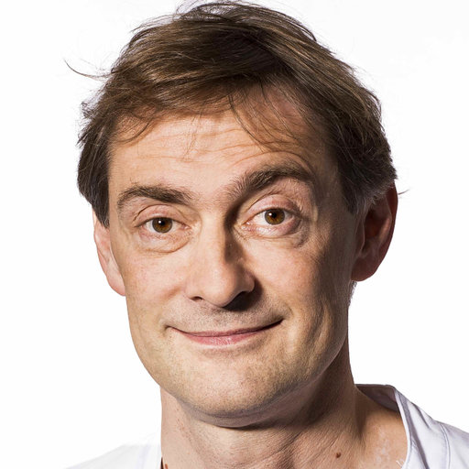
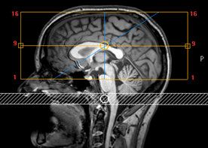
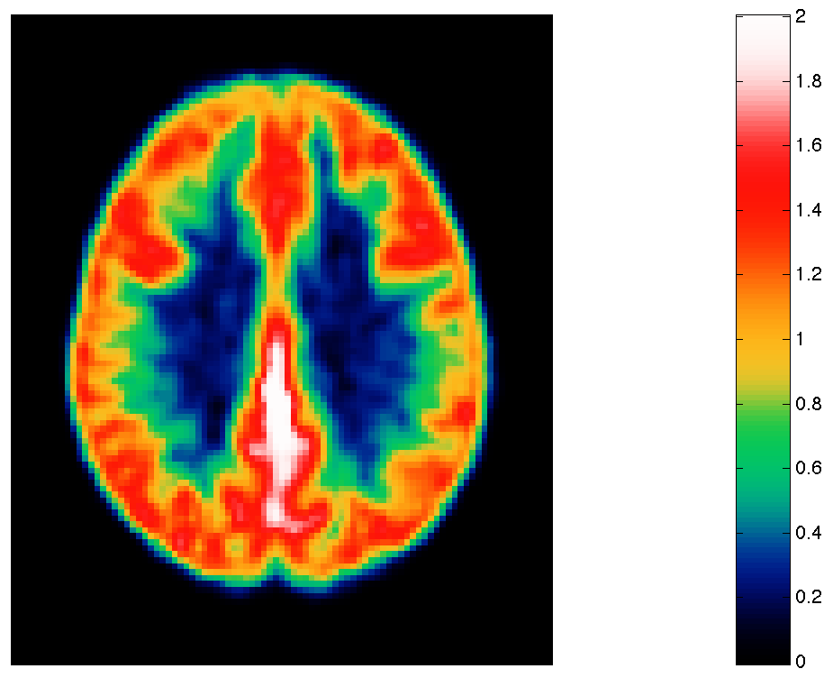
Design
Blodgennemstrømning i striatum
3T MRI skanner
Pseudo-Continuous arterial spin labelling: TR = 4100ms; TE = 12ms;
TR/TE=10sec/9ms
Processed with FSL: Regions-of-interest analyses and voxel-wise analyses

Slide 17
Resultater
GABA Levels in dACC and striatal cerebral blood flow during two years
Ny GABA-modulerende medicin?
B=-0.03, p=0.016
Statistik: lineær mixed model justeret for alder, køn, rygning og global blodgennemstrømning
Bojesen et al 2023, biol psych CNNI (in press)

Slide 18
Indhold
Baggrunden for at undersøge GABAerge forstyrrelser hos patienter med skizofreni
GABAerge forstyrrelser hos patienter med første-episode psykose ved sygdomsdebut og i sygdommens første 2 år
Mulige nye præparater rettet mod GABAerge forstyrrelser hos patienter med skizofreni

Slide 19
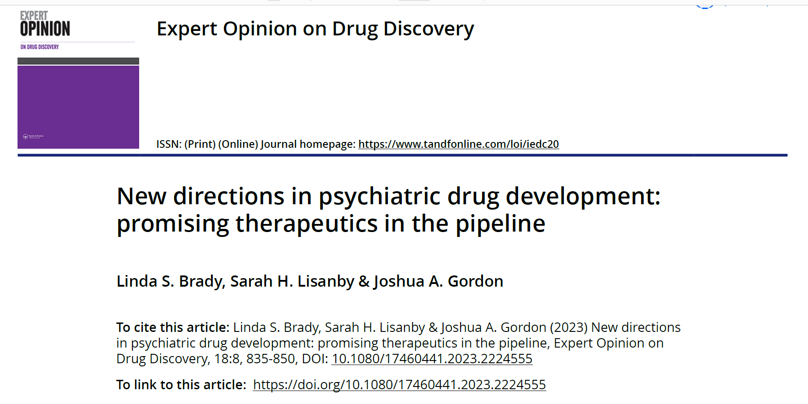
Nye behandlinger rettet mod det GABAerge system
Nye FDA godkendte præparater: Postpartum depression (GABAA agonist)
Nye ansøgninger FDA godkendelse: Depression (GABAA agonist)
Psychiatric drug-development pipeline (Fase 2): Skizofreni (GABAB agonist)

Slide 20
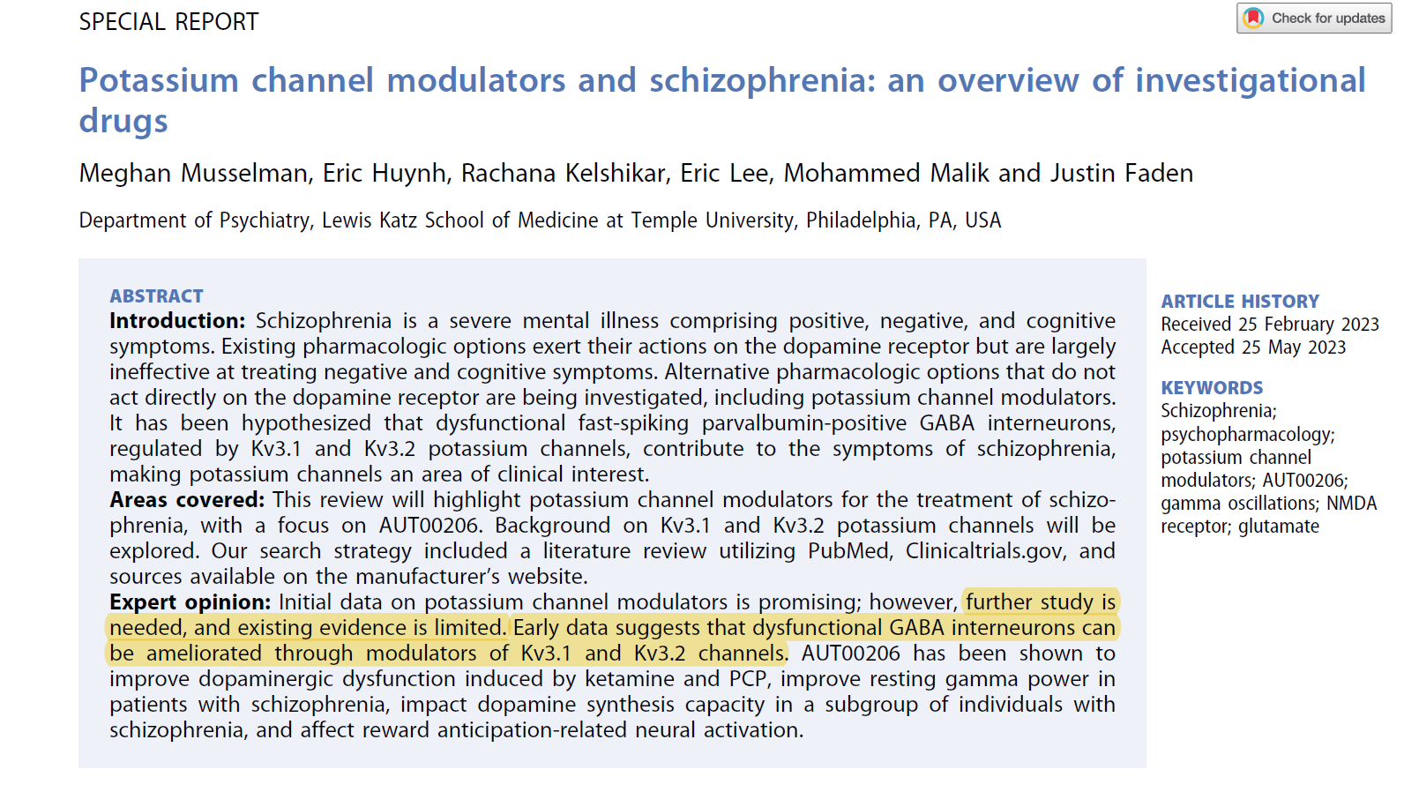
Ny medicin mod GABAerge forstyrrelser
K+ kanaler øger aktiviteten af GABAerge interneuroner
Lenz et. al 1994, Synapse; Boddum 2017, Neuropsychopharma

Slide 21
Nye behandlinger rettet mod det GABAerge system
Mange ubesvarede spørgsmål:
GABAerg modulerende medicin som mono-terapi eller som add-on til antipsykotika?
Er både GABAA og GABAB agonister virksomme?

Slide 22
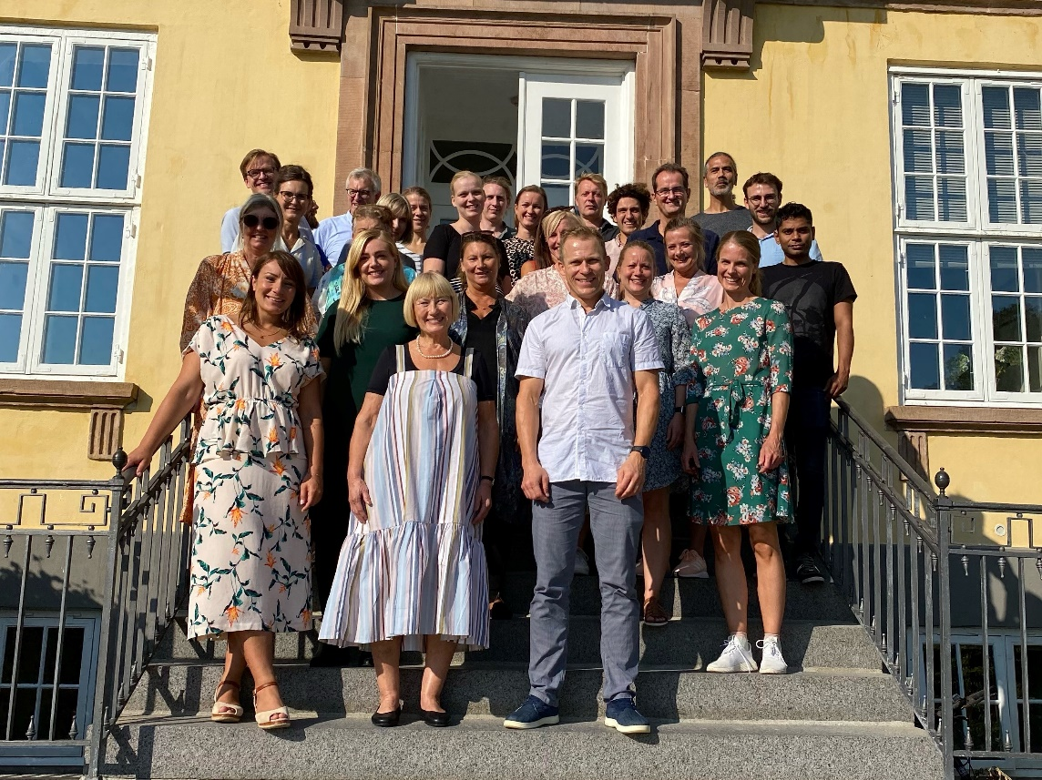



PECANSII teamet
Anne Sigvard
Karen Tangmose
Kasper Jessen
Cecilie K Lemvigh
Marie Jensen
Olga B Baltzersen
Martin W Skjerbæk
Gitte S Andersen
Helle Schæbel
Phd vejledere
Birte Glenthøj, Professor
Egill Rostrup, Dr Med.
Brian Broberg, PhD
Alle på CNSR
Patienter
og raske kontroller

